Slide 1

Lenguajes
Lenguajes Formales y de Programación
Escuela de Ingeniería de Ciencias Y Sistemas
Facultad de Ingeniería
Universidad de San Carlos de Guatemala

Slide 2


Agenda
Recursos
Link del Video
RECORDATORIOS
Link de Quizziz
Intérprete
Compilador
Estructura de un Compilador
Jerarquía de Chomsky
Clasificación de Gramáticas

Slide 3
COMPETENCIA QUE DESARROLLAREMOS
El estudiante aplica el análisis léxico mediante el uso de expresiones regulares para solucionar problemas que requieran el reconocimiento de lenguajes.

Slide 4
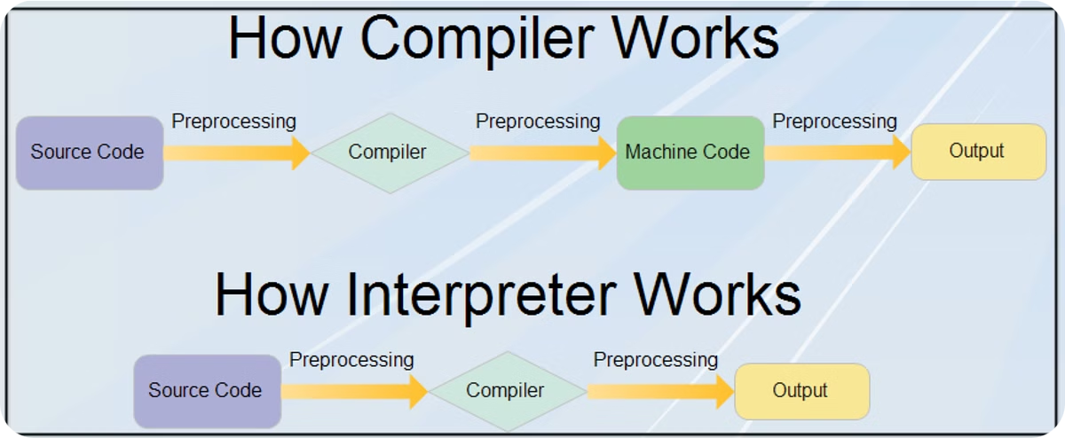
INTÉRPRETE VS COMPILADOR
Los intérpretes y los compiladores son los principales mecanismos para ejecutar programas de computadora. Mientras que los intérpretes procesan el código fuente línea por línea, los compiladores traducen todo el código fuente a un lenguaje de máquina que puede ser ejecutado directamente.

Slide 5
Fases del Compilador
Análisis Léxico
Análisis Semántico
Optimización de Código Intermedio
Optimización de Código Máquina
1
2
3
4
5
6
7
8
Análisis Sintáctico
Generación de Código Intermedio
Generación de Código Máquina
Código Objeto

Slide 6
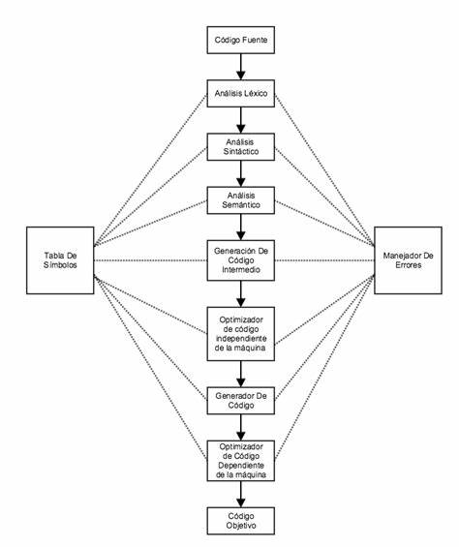
FASES DEL COMPILADOR
ANÁLISIS LÉXICO
Examina el código fuente y lo divide en tokens reconocibles, como palabras clave, identificadores y literales.

Slide 7
FASES DEL COMPILADOR
ANÁLISIS SINTÁCTICO
Verifica que la secuencia de tokens cumpla con las reglas gramaticales del lenguaje de programación.

Slide 8
FASES DEL COMPILADOR
ANÁLISIS SEMÁNTICO
Comprueba el significado del programa y garantiza que las instrucciones sean válidas y consistentes.

Slide 9
ANÁLISIS LÉXICO
1
2
3
4
Reconocimiento de Tokens
Eliminación de Espacios en Blanco
Manejo de Comentarios
Detección de Errores
El analizador léxico identifica y clasifica los elementos básicos del código fuente, como palabras clave, identificadores y operadores.
Los espacios en blanco, como tabuladores y saltos de línea, se eliminan durante esta etapa.
Los comentarios del código fuente se ignoran y no se incluyen en el análisis posterior.
Los caracteres que no pertenecen al lenguaje definido se excluyen del posterior análisis y se guardan para ser reportados.

Slide 10
ANÁLISIS SINTÁCTICO
1
2
3
4
Árbol Sintáctico
Eliminación de Ambigüedad
Construcción de Tabla de Símbolos
Detección de Errores
El analizador sintáctico construye un árbol que representa la estructura gramatical del código fuente.
El análisis sintáctico debe resolver ambigüedades en la gramática.
La información de los identificadores se almacena en la tabla de símbolos para su uso posterior.
Esta etapa identifica y reporta cualquier error de sintaxis en el código fuente.

Slide 11
ANÁLISIS SEMÁNTICO
1
2
3
4
Verificación de Tipos
Resolución de Referencias
Validación de Restricciones
Detección de Errores
Se verifica que las operaciones y asignaciones sean compatibles con los tipos de datos utilizados.
Las referencias a identificadores, como variables y funciones, se asocian con sus definiciones.
Se comprueban otras restricciones semánticas, como la no declaración de variables duplicadas.
Esta etapa identifica cualquier incoherencia que hace que la estructura del código no tenga consistencia con las reglas definidas del lenguaje.

Slide 12



GENERACIÓN DE CÓDIGO
Código Intermedio
Código Objeto
Enlazador
Se genera un código intermedio que es más abstraído que el código máquina final.
El código intermedio se traduce a código máquina que puede ser ejecutado directamente.
El código objeto se enlaza con bibliotecas externas para crear el programa ejecutable final.

Slide 13
OPTIMIZACIÓN DE CÓDIGO
Eliminación de Código Muerto
Desenrollado de Bucles
Propagación de Constantes
Se elimina el código que nunca se ejecuta, mejorando la eficiencia del programa.
Los bucles se transforman para reducir los saltos y mejorar el rendimiento.
Los valores constantes se propagan a través del código, evitando cálculos innecesarios.

Slide 14
JERARQUÍA DE CHOMSKY
Tipo de Lenguaje | Nombre | Descripción
3 | Lenguajes Regulares | Son los lenguajes más simples en la jerarquía de Chomsky. Se pueden describir mediante expresiones regulares y ser reconocidos por autómatas finitos deterministas (DFA) o no deterministas (NFA).
2 | Lenguaje Libre del Contexto | Son más complejos que los lenguajes regulares y pueden ser descritos mediante gramáticas libres de contexto (CFG). Estos lenguajes pueden ser reconocidos por autómatas de pila (PDA).
1 | Lenguaje Sensible al Contexto | Son más complejos que los lenguajes libres de contexto y pueden ser descritos mediante gramáticas sensibles al contexto. Estos lenguajes pueden ser reconocidos por máquinas de Turing lineales limitadas (LBA).
0 | Lenguaje Recursivamente Enumerable | Son los lenguajes más generales en la jerarquía y se pueden describir mediante gramáticas no restringidas. Son reconocidos por máquinas de Turing, que pueden realizar cualquier cómputo.

Slide 15
CLASIFICACIÓN DE GRAMÁTICAS
Nombre | Complejidad | Tiempo de Reconocimiento
Regulares | Simple y Eficiente | Reconocible en Tiempo Lineal
Libre del Contexto | Más Expresiva | Reconocible en Tiempo Polinomial
Sensible al Contexto | Aún Más Expresiva | Reconocible en Tiempo Exponencial
Recursivamente Enumerable | La Más Expresiva | No Reconocible en Tiempo Algorítmico

Slide 16
CONCEPTOS CLAVE APRENDIDOS
Intérprete
Ejecuta el código línea por línea.
Traduce y ejecuta en tiempo de ejecución.
Más flexible pero menos eficiente que un compilador.
Ejemplo: Python, JavaScript.
Compilador
Traduce todo el código fuente a código máquina o intermedio antes de ejecutarlo.
Proceso más largo al inicio, pero la ejecución es más rápida.
Ejemplo: C, C++.

Slide 17
CONCEPTOS CLAVE APRENDIDOS
Estructura de un Compilador
Análisis léxico: convierte el código fuente en tokens.
Análisis sintáctico: construye árboles sintácticos (parsing).
Análisis semántico: verifica el significado del código.
Generación de código intermedio.
Optimización del código.
Generación de código final (ejecutable).
Gestión de errores en todas las fases.

Slide 18
CONCEPTOS CLAVE APRENDIDOS
Jerarquía de Chomsky (clasificación de lenguajes formales)
Tipo 0 – Lenguajes irrestrictos (Turing-completos)
Tipo 1 – Gramáticas sensibles al contexto
Tipo 2 – Gramáticas libres del contexto (usadas en la mayoría de los lenguajes de programación)
Tipo 3 – Gramáticas regulares (usadas en expresiones regulares y análisis léxico)
Clasificación de Gramáticas
Regulares (Tipo 3): autómatas finitos, usadas para el análisis léxico.
Libres de contexto (Tipo 2): autómatas de pila, usadas para análisis sintáctico.
Sensibles al contexto (Tipo 1): más complejas, raramente usadas en compiladores.
Irrestritas (Tipo 0): teóricas, relacionadas con máquinas de Turing.

Slide 19
VALORES
Pensamiento Lógico y Analítico: Es esencial para comprender cómo se procesan las instrucciones, cómo se generan los errores y cómo se optimizan los procesos de traducción de lenguajes.
Paciencia: Es esencial para superar los obstáculos que se presentan al implementar o estudiar estas herramientas ya que comprender cómo funcionan los compiladores e intérpretes y las estructuras que los componen puede ser desafiante y requerir tiempo.
Curiosidad: Por cómo funcionan los lenguajes formales y los autómatas, y cómo se aplican en la teoría de lenguajes y la computación es importante ser autodidacta y estudiar por cuenta propia.

Slide 20
REFERENCIAS
"Introducción a los lenguajes formales y a la teoría de autómatas" de Peter Linz
"Teoría de Lenguajes Formales y Autómatas" de Jörg S. M. Hock

Slide 21

¡GRACIAS POR SU ATENCIÓN!
DUDAS
RECUERDA QUE TENEMOS NUESTRO FORO SEMANAL DONDE PUEDES CONSULTAR CUALQUIER DUDA QUE TE SURJA EN LA SEMANA

